Slide 1


Recomendaciones para una presentación efectiva
Máster Central

Slide 2

Toda buena presentación, charla o conferencia es el resultado del equilibrio entre varios aspectos: nuestra habilidad para conectar con la audiencia, despertar su interés (y mantenerlo a lo largo de toda la exposición), al tiempo que nos expresarnos de manera clara, sencilla y concreta sobre un tema en particular frente a nuestro público.
Desde Máster Central te proporcionamos algunas recomendaciones para que tus presentaciones sean asertivas y efectivas:

Slide 3
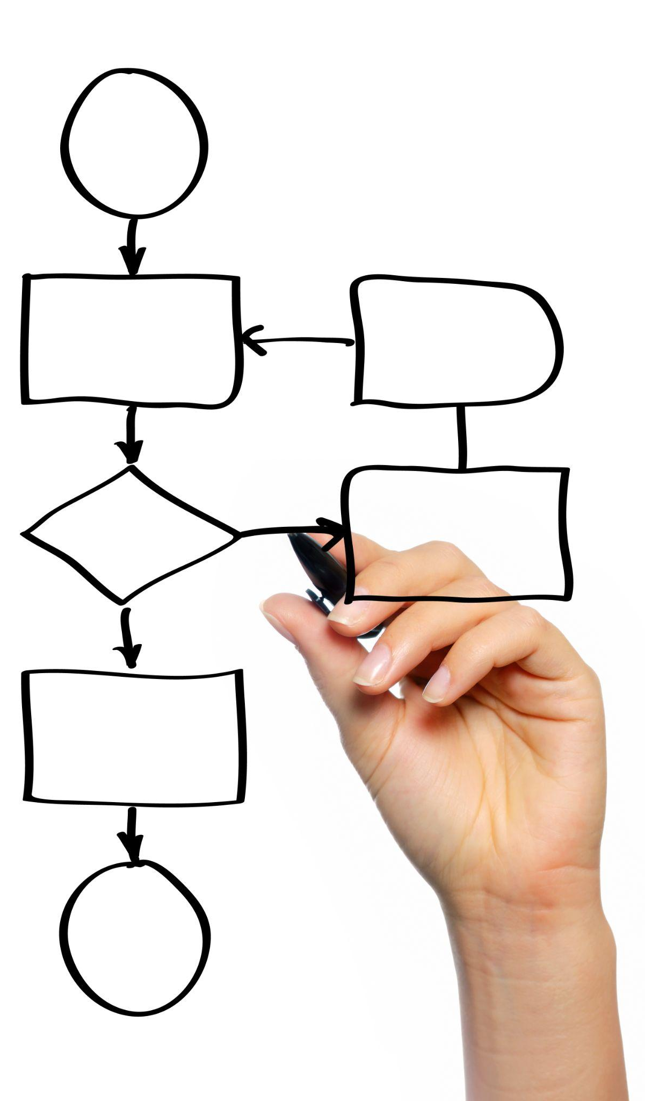
Estructura y contenido
Evalúa la estructura que mejor exprese la conexión entre cada uno de los elementos o ideas que deseas abordar a lo largo de la presentación y asegúrate de que cada diapositiva contribuya a este objetivo.
Incluye subtítulos claros y breves, distintos al título de la presentación.
Sintetiza los contenidos de la mejor manera. Incluir solo una o dos ideas por diapositiva facilita una presentación ordenada y clara que evita saturar a la audiencia con demasiada información.
Cuida al máximo la redacción y la ortografía para asegurarte de transmitir la información de manera clara y precisa.

Slide 4

Diseño
Cuida la unidad visual de la presentación, usando imágenes con un mismo estilo.
Combina tablas, figuras y texto de manera que cada elemento tenga suficiente espacio en la diapositiva y una relación armónica entre sí.
Procura que las imágenes, infografías y esquemas presenten o complementen información del cuerpo del texto y no la repitan. Evita saturar la presentación con texto o abusar de recursos gráficos.

Slide 5

Expresión asertiva
Sé breve y ameno. Si preparas tu charla con antelación, tendrás en mente puntos clave en el desarrollo de la exposición y podrás conectar con la audiencia en lugar de leer las diapositivas.
Explica tus ideas con claridad, sinceridad y convicción, así generas empatía con la audiencia y aumentas su receptividad hacia el mensaje que deseas transmitir.
Utiliza ejemplos para facilitar la comprensión de lo que deseas comunicar.
Haz contacto visual de forma equilibrada con el público. Para esto puedes dividirlo en dos grandes grupos y alternar la mirada durante un minuto en cada uno.
Procura evitar muletillas al hablar o movimientos rápidos y repetitivos con las manos o los dedos. Trata de mostrarte siempre tranquilo y natural.

Slide 6

Recuerda…
¡Lo que comunicas y cómo lo presentas nos representa como U. Central!

Slide 7


